Slide 1
Hádanky - mláďata
Jazyk a řeč

Slide 2
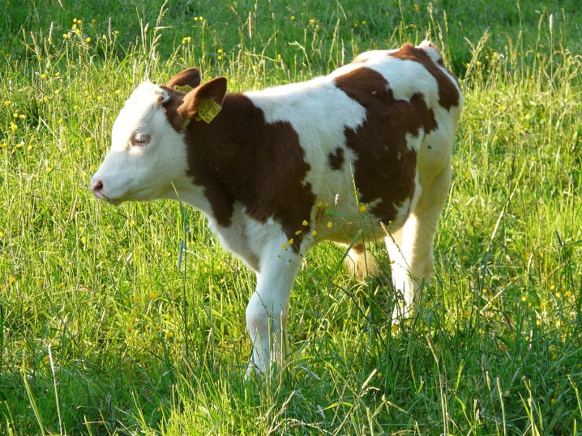
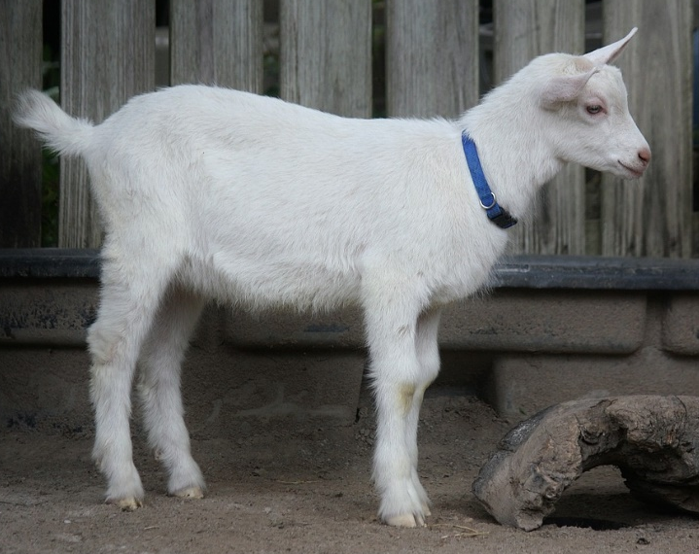
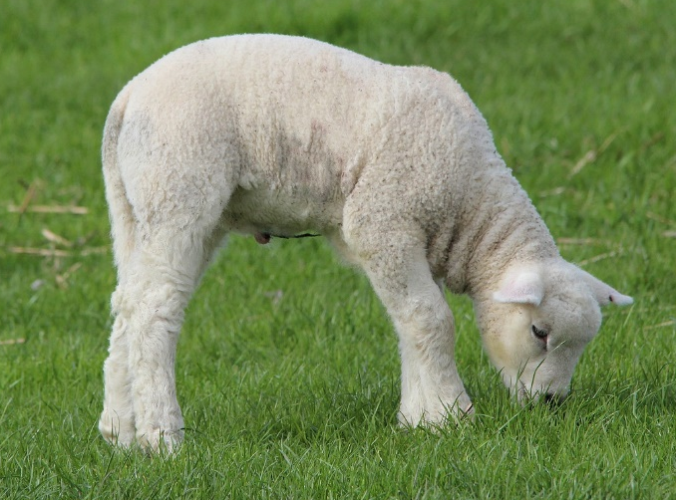
Teď ještě malé je, ještě si hraje,
ale když vyroste, v zimě tě hřeje
- pletený svetr, šála a čepička,
co z jeho vlny upletla babička.

Slide 3
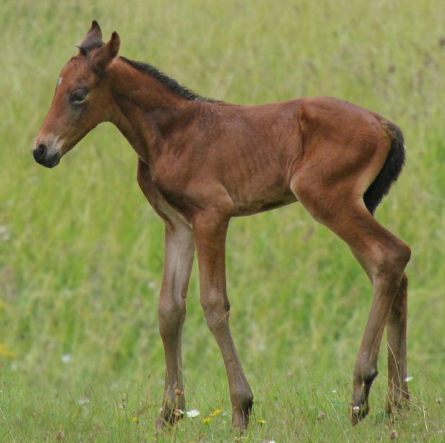
Ihned jak se narodilo,
na nožky se postavilo,
potom na svět zařehtalo,
kopýtkem si vyhodilo.

Slide 4
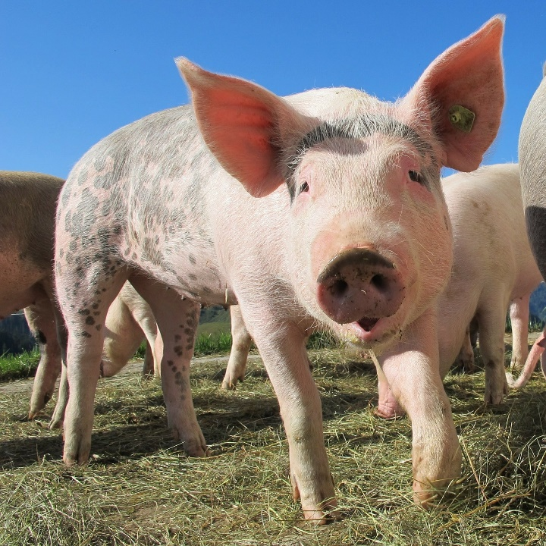
Maličká mláďátka od matky pijí,
jsou celá růžová, v chlívku si žijí.
Zdobí je maličký kulatý rypáček
a vzadu zkroucený tenounký ocásek.

Slide 5
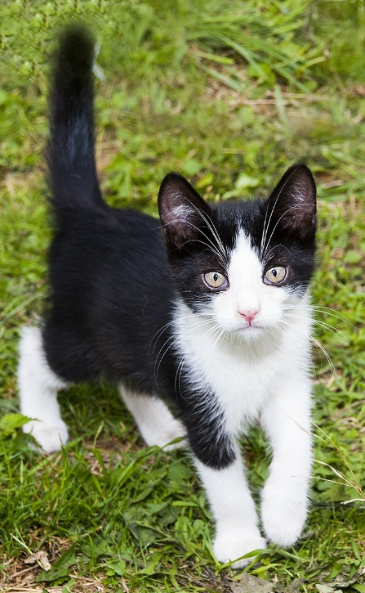
Fousky plotem prostrčilo,
na myšku se zaculilo.
Zatím je maličké, nemusíš se myško bát,
až však trochu vyroste, na útěk se musíš dát.

Slide 6
Kouše boty, hračky trhá,
pak se někde v koutě schová.
Stáhne ocas, svěsí uši,
tohle mládě totiž tuší,
že až domů přijde pán,
bude lumpík potrestán.

Slide 7
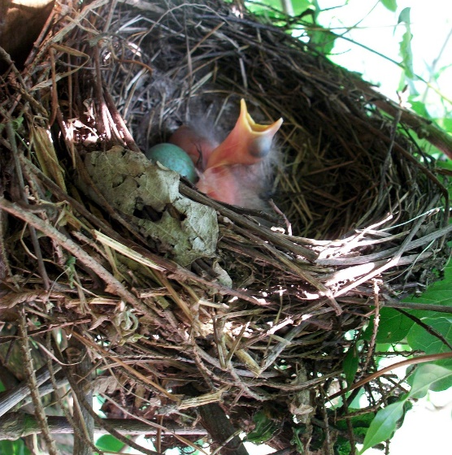
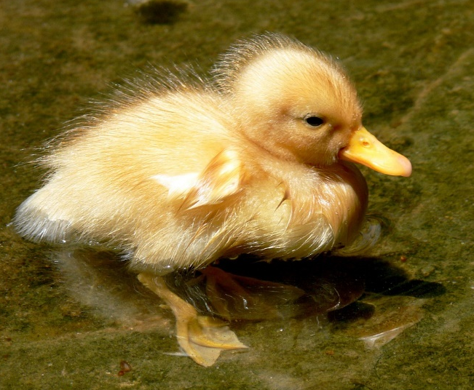
Kulaté a křehké bylo,
potom celé popraskalo.
Nejprve vykoukla maličká jehlička,
po chvíli vylezla celičká hlavička.
A už je na světě nahaté mláďátko,
táta mu přinese žížalu zakrátko.

Slide 8
Na louce za lesem pase se stádo,
s ním malé mláďátko, trávu má rádo.
Když žízeň dostane, upije z vemínka
mlíčko, co pro něj nosí si maminka.
Strakatá maminka na mládě zabučí,
že až bude velké, všechno se naučí.

Slide 9
Po vodě si tiše plují,
na souši se kolébají.
Táta pestrou barvu má,
máma je hnědo-šedivá.

Slide 10
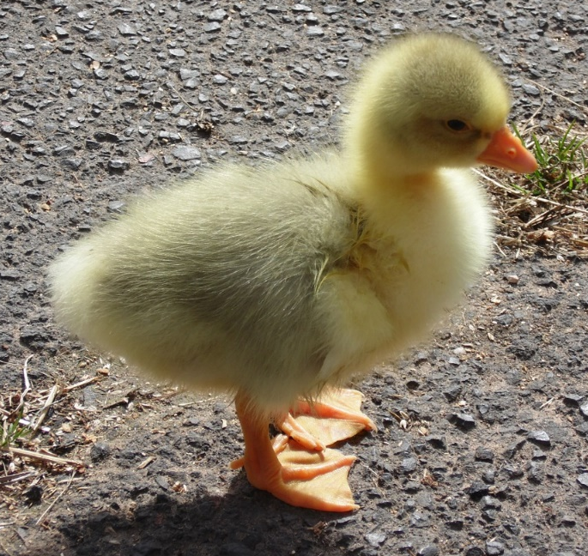
Bába dlouhý proutek má,
občas s ním i zašlehá,
vedle ní si pyšně kráčí,
dlouhým krkem si vytáčí,
bílá máma ptačí,
co na bábu syčí.
Za svou mámou vzorně jdou,
pěkně v řadě za sebou.
Už víš, jak se jmenujou?

Slide 11
Na louce s přáteli vesele skotačí,
tu trkne, tu mekne, tu stranou poskočí.

Slide 12
Malé žluté ptáčátko,
kvokat bude zakrátko.
Jmenuje se …

Slide 13
Použité odkazy
Texty jsou dílem autorky.
Bibliografické údaje k obrázkům:
Kůzle: AUTOR NEZNÁMÝ. Pixabay.com [online]. [cit. 23.2.2015]. Dostupný na WWW: http://pixabay.com/en/goat-white-animal-wildlife-wild-281546/
Hříbě: AUTOR NEZNÁMÝ. Pixabay.com [online]. [cit. 23.2.2015]. Dostupný na WWW: http://pixabay.com/en/animals-horse-foal-bai-358812/
Kuře: AUTOR NEZNÁMÝ. Pixabay.com [online]. [cit. 23.2.2015]. Dostupný na WWW: http://pixabay.com/en/easter-chicks-baby-beautiful-sweet-349026/
House: AUTOR NEZNÁMÝ. Pixabay.com [online]. [cit. 23.2.2015]. Dostupný na WWW: http://pixabay.com/en/chicks-goose-animals-goslings-336953/
Káče: AUTOR NEZNÁMÝ. Pixabay.com [online]. [cit. 23.2.2015]. Dostupný na WWW: http://pixabay.com/en/yellow-duckling-swimming-pond-275972/

Slide 14
Použité odkazy
Štěně: AUTOR NEZNÁMÝ. Pixabay.com [online]. [cit. 23.2.2015]. Dostupný na WWW: http://pixabay.com/en/dog-young-dog-puppy-280332/
Kotě: AUTOR NEZNÁMÝ. Pixabay.com [online]. [cit. 23.2.2015]. Dostupný na WWW: http://pixabay.com/en/kitten-animal-fur-little-kitty-275349/
Sele: AUTOR NEZNÁMÝ. Pixabay.com [online]. [cit. 23.2.2015]. Dostupný na WWW: http://pixabay.com/en/pig-alp-rona-furna-sow-happy-pig-214349/
Tele: AUTOR NEZNÁMÝ. Pixabay.com [online]. [cit. 23.2.2015]. Dostupný na WWW: http://pixabay.com/en/calf-young-animal-cow-56019/
Ptáče: AUTOR NEZNÁMÝ. Pixabay.com [online]. [cit. 23.2.2015]. Dostupný na WWW: http://pixabay.com/en/bird-s-nest-nesting-place-233789/
Jehně: AUTOR NEZNÁMÝ. Pixabay.com [online]. [cit. 23.2.2015]. Dostupný na WWW: http://pixabay.com/en/deichschaf-lamb-lambs-sheep-animal-323061/

Slide 15
Metodický pokyn Integrovaný blok: (Mláďata)
Popis
Materiál obsahuje 11 hádanek jejichž řešeními jsou názvy našich nejběžnějších mláďat. S materiálem lze pracovat jak na dotykové obrazovce, tak lze použít pouze samostatné texty. Nad některými částmi hádanky se lze s dětmi pozastavit a vysvětlit si, co dané sdělení znamená.
Očekávání a cíle
Dítě si procvičí názvosloví v dané oblasti a upevní si je ve spojení s obrazem mláděte. Zároveň pro něj mohou být některé získané informace nové.

Slide 16
Studijní materiály
Povinné materiály, pomůcky a technické vybavení
zdroj: www.dumy.cz
Dotyková obrazovka, připojená k PC
Nepovinné materiály
Didaktický kufřík - KUMUČ

Slide 17
Práce s interaktivním výukovým materiálem
Každý snímek obsahuje jednu hádanku. Dětem se nabízí 3 různá řešení formou fotografií zvířecích mláďat. Poté, co dítě klikne na jím vybranou odpověď, se podle odpovědi materiálu dozví, zda vybralo odpověď správnou. Při správné odpovědi se obrázek vybraného mláděte zvětší, zatímco ostatní obrázky zmizí. Při nesprávné volbě chybně zvolená varianta zmizí.

Slide 18
Práce s didaktickým kufříkem KUMUČ
Nůžky - můžeme s dětmi vystřihovat obrázky mláďat.
Na magnetické tabulky připevníme nebo nakreslíme obrázky mláďat.

Slide 19
Prvky polytechnické výchovy
Děti si osvojují základní práci s dotykovou obrazovkou a některými náležitostmi KUMUČE

Slide 20
Cíle polytechnické
výchovy
Chápat postavení techniky a technických oborů v životě lidstva jako devízu
Učit děti základním poznatkům o technice
Směrovat
děti k získávání základních pracovních dovedností a návyků
Vnímat vliv techniky na společnost a přírodu
Vést děti ke kooperativnímu hodnocení a sebehodnocení
Podpořit rozvoj myšlenkového potenciálu
dětí

